Slide 1
Лекция № 1

Slide 2
МЕТОДОЛОГИЯ НАУЧНЫХ ИССЛЕДОВАНИЙ

Slide 3
В упрощенном представлении методология – это логически обоснованный план решения поставленной научно-исследовательской задачи.
Общей методологической основой научных исследований является диалектический метод и законы диалектики: переход количества в качество, отрицание отрицания, единство и борьба противоположностей.

Slide 4
Определение науки
Долгое время науку рассматривали как систему знаний. В настоящее время стало очевидно, что наука – это не только совокупность систематизированных знаний, но и специфическая целостная система, и особая форма деятельности человека, подчиняющаяся в своем развитии особым закономерностям.

Slide 5
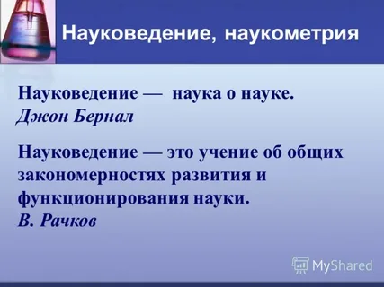
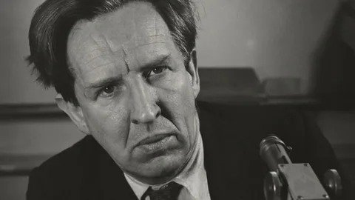
В связи с этим сейчас быстро формируется специальная комплексная отрасль знания, предметом которой является наука как специфическая система и особая форма деятельности человека. Ее называют наукой о науке или науковедением.
Джон Бернал

Slide 6
Наука – сфера человеческой деятельности, функцией которой является выработка и теоретическая систематизация объективных знаний о реальном мире. Науку мы понимаем как сферу деятельности человека по установлению объективных связей, внутренних закономерностей объективного реального мира.
Понятие «наука» включает как деятельность по получению нового знания, так и результат этой деятельности – сумму полученных знаний, образующих научную картину мира.
Непосредственная цель науки – описание, объяснение и предсказание процессов и явлений действительности, составляющих предмет ее изучения, на основе открываемых законов, а в широком смысле – теоретическое отражение действительности.

Slide 7
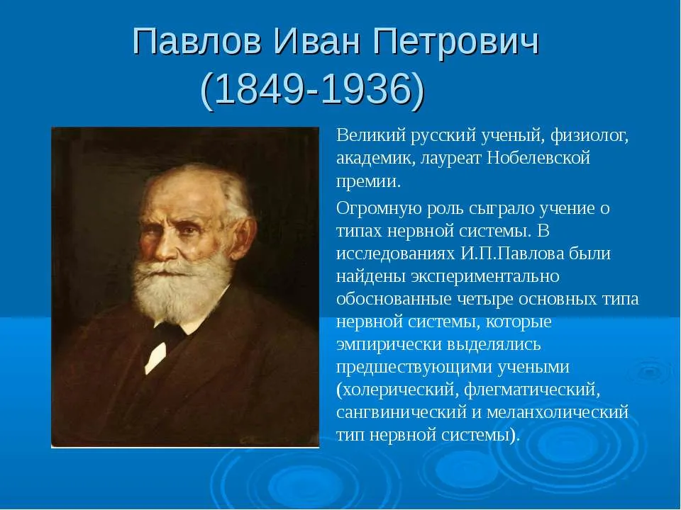
История развития науки
В странах Древнего Востока была накоплена значительная информация – важная предпосылка будущей науки
«Факты, – говорил И.П. Павлов, – это воздух ученого. Но сами по себе факты – еще не наука. Они становятся составной частью научных знаний, если выступают в систематизированном обобщенном виде».
Для развития науки были необходимы определенные социальные условия: достаточно высокий уровень развития производства и
общественных отношений, в частности, разделение труда на умственный и физический.

Slide 8
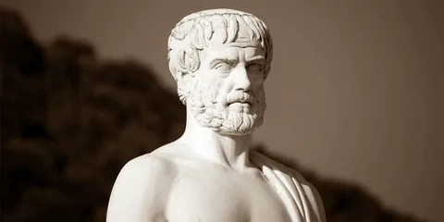
Аристотель и другие греческие ученые дали первое описание закономерностей природы, общества и мышления. Они ввели систему абстрактных понятий, создали традицию поиска объективных естественных законов, заложили основы доказательного способа изложения
материала.

Slide 9
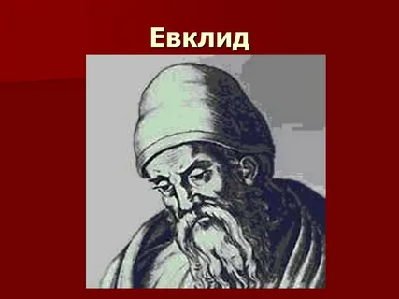
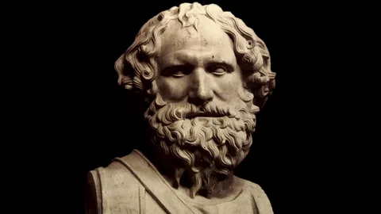
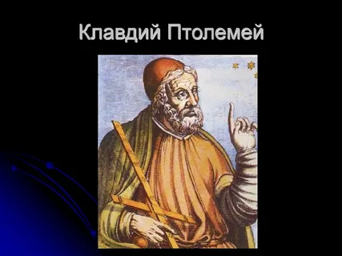
Этот период знаменателен созданием первых теоретических
систем в области геометрии (Евклид), механики (Архимед) и астрономии (Птолемей).
В эпоху Средневековья огромный вклад в науку внесли ученые Арабского Востока и Средней Азии: Ибн-Сина (Авиценна), Бируни и др. Созданию базы для современной науки способствовало развитие алхимии и астрологии. Первая предшествовала развитию химии, а вторая – астрономии и космонавтики.

Slide 10
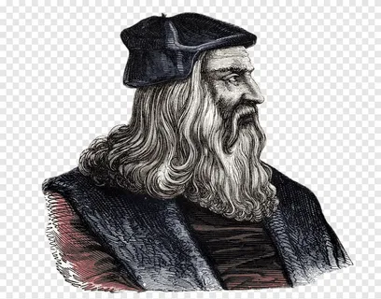
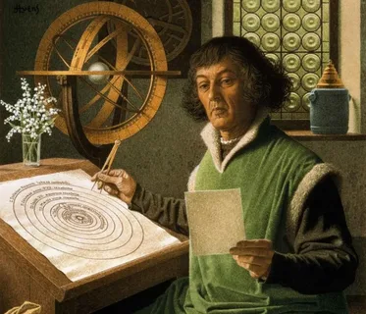
С ХVI–ХVII веков наука начала превращаться в самостоятельный фактор духовной жизни, в реальную базу мировоззрения (Леонардо да Винчи, Коперник).
Наряду с наблюдением наука берет на вооружение эксперимент, который становится ведущим методом исследования и значительно расширяет сферу познания, тесно соединяя теоретические рассуждения с практическими испытаниями.
В результате усилилась познавательная мощь науки, и современные энциклопедисты считают, что этот период (годы жизни Галилея, Коперника, Ньютона и других) был первой научной революцией

Slide 11
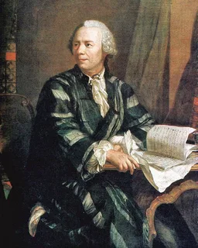
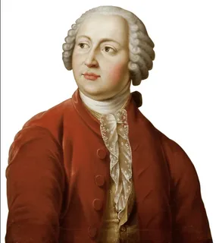
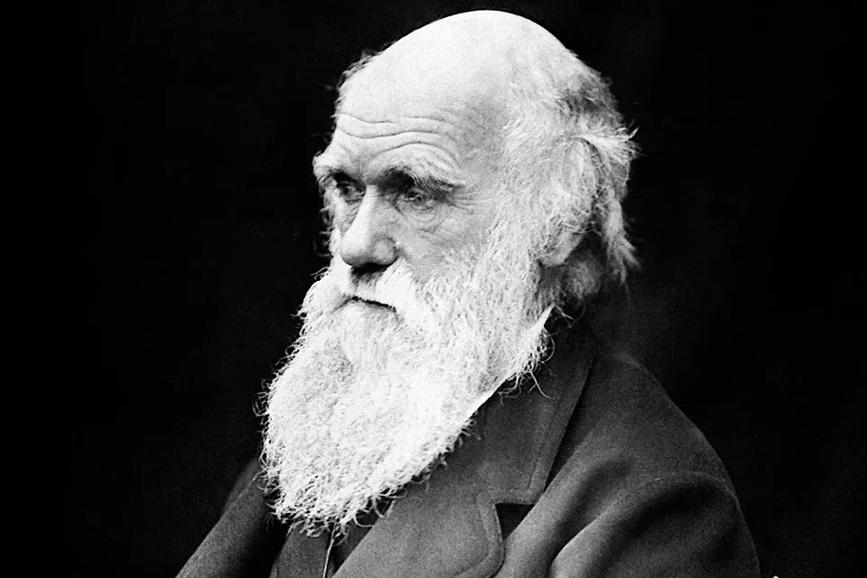
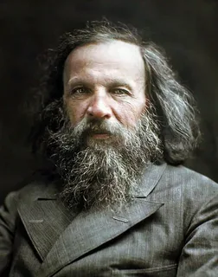
Успехи механики к концу ХVII века (Эйлер, Ломоносов) сыграли решающую роль в формировании механистической картины мира.
Эволюционное учение в биологии Дарвина, периодическая система Менделеева показали наличие развития и внутренней связи между известными видами животных и веществ.

Slide 12
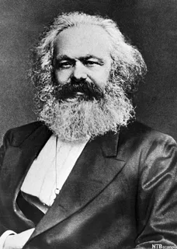
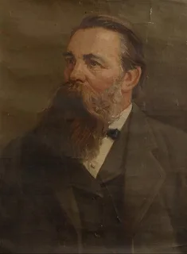
В середине XIX века создаются социально-экономические, философские и общенаучные предпосылки для построения научной теории общественного развития (К. Маркс, Ф. Энгельс).
На рубеже ХIХ–ХХ веков новые открытия в физике привели к кризису классической науки нового времени, прежде всего, к краху «механистической» концепции теории познания, логики и исторического материализма

Slide 13
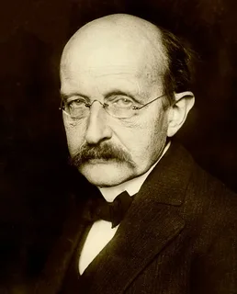
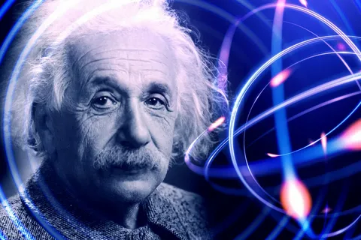
Кризис разрешился новой революцией в науке, которая началась в физике (Планк, Эйнштейн) и охватила все основные отрасли науки. К середине XX века сделан ряд фундаментальных открытий: генетический код, новые источники энергии и материалов, освоены методы управления большими системами; космические исследования и т. д.

Slide 14
Закономерности развития науки

Slide 15
В настоящее время, когда обобщен опыт более чем двух тысячелетий истории науки, отчетливо обнаруживается ряд общих закономерностей и тенденций ее развития.
Наука движется вперед пропорционально объему знаний, унаследованных ей от предшествующего поколения, которое описывается экспоненциальным законом. Так, объем научной деятельности удваивается (начиная с XVII века) каждые 10–15 лет, что находит выражение в количестве ученых, научных открытий и информации.
Всю историю науки пронизывает сложное диалектическое сочетание процессов дифференциации и интеграции. Освоение все новых областей реальности и углубление познания приводит к дифференциации науки, ее дроблению на более специализированные области
знания.

Slide 16
Классификация отраслей науки

Slide 17
Научные дисциплины, образующие в своей совокупности систему науки в целом, весьма условно делят на 3 подсистемы (группы): естественные, общественные и технические.
По своей направленности науку принято подразделять на фундаментальную и прикладную.
Задачей фундаментальных наук является познание законов, управляющих поведением и взаимодействием базисных структур природы, общества, мышления. Эти законы и структуры изучают в «чистом виде», безотносительно к их возможному использованию.
В современной науке на долю прикладных наук приходится до 80–90 % всех исследований и ассигнований.
Основная задача в настоящее время заключается в сокращении длительности цикла: фундаментальные исследования – прикладные исследования – разработки – внедрение.
Очень часто молодой научный работник, аспирант или соискатель не видят различия между прикладной научно-исследовательской работой (диссертацией) и разработкой в области опытно-конструкторских работ (ОКР). Это заблуждение носит принципиальный характер и в значительной мере отражается на продолжительности выполнения диссертационной работы и ее качестве.

Slide 18
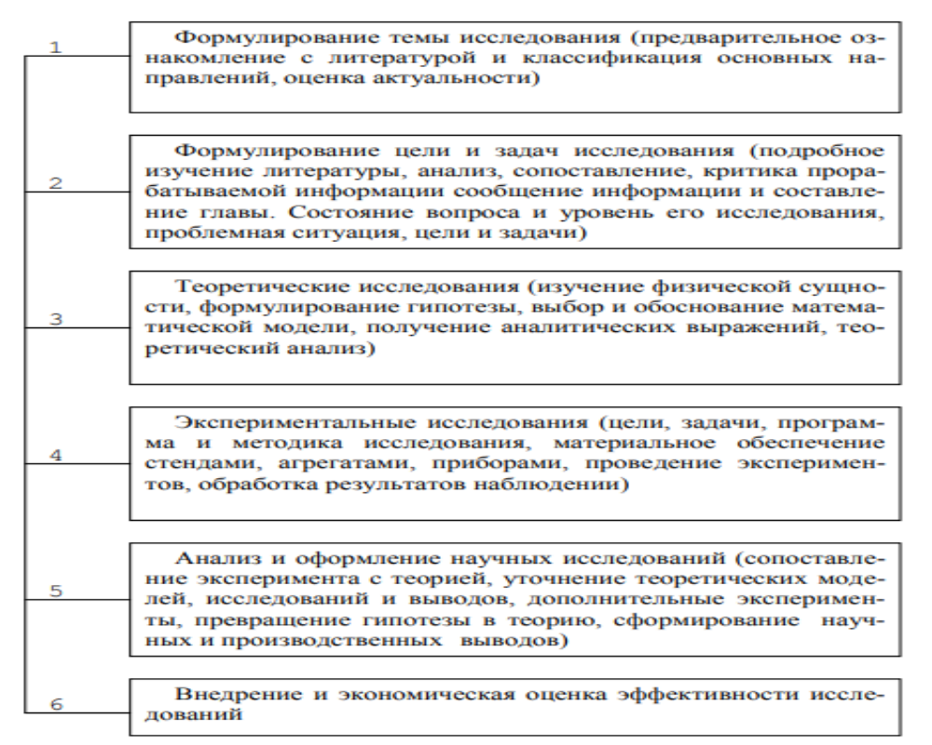
Рисунок 1 – Этапы выполнения прикладной научно-исследовательской работы

Slide 19
НАУЧНЫЕ ГИПОТЕЗЫ И МЕТОДЫ ИССЛЕДОВАНИЯ
В науке можно выделить эмпирический и теоретический методы (уровни) исследования. Эмпирический метод основан на опыте.
На эмпирическом уровне познания широко используют методы сравнения, измерения, индукцию, анализ и синтез.
Для теоретического уровня характерны такие познавательные приемы, как гипотеза, моделирование, идеализация, абстракция, дедукция, обобщение и мысленный эксперимент.
Необходимо обратить внимание на сравнительно малоразвитый и малоиспользуемый в наших исследованиях метод, основанный на разработке гипотезы.

Slide 20
Научные гипотезы
В обыденном представлении под гипотезой понимают догадку, предположение, прогноз событий или явлений. С точки зрения теории познания под научной гипотезой понимают предположение, основанное на реальных данных о причине, обусловливающей определенные следствия. Гипотеза потому и включает определенный термин «научная», что является научно обоснованным предположением о наличии существенных функциональных связей между следствием и причиной

Slide 21
Эмпирические гипотезы обычно подтверждают фактами в небольшой области исследования. Этим гипотезам не хватает теоретического обоснования, а самое главное, они представляют отдельные, изолированные предложения.
Обычно эмпирическая стадия исследования начинается именно с такого рода обособленных гипотез, в которых ученые пытаются осмыслить быстрорастущую информацию об опытных данных.

Slide 22
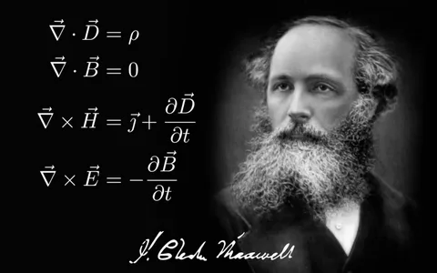
Теоретически правдоподобные гипотезы в отличие от эмпирических основываются на тех или иных теоретических принципах, идеях и законах. Нередко они являются логическим следствием известных принципов и законов. Однако они недостаточно обосновываются опытными данными, поэтому остаются теоретическими предположениями.
Ярким примером теоретической гипотезы было предсказание радиоволн, сделанное английским физиком Максвеллом

Slide 23
Эксперимент – это активные воздействия исследователя на изучаемый объект и его процессы в искусственных условиях в соответствии с целями опыта. Исследователь ставит изучаемый объект в различные, заранее запланированные условия, и в этом заключается преимущество эксперимента.
Преимуществом эксперимента является также и то, что изучать явления можно в любое время, не ожидая, пока они возникнут в природе (провести полив, внести удобрения, обрезать деревья и др.). Одним из преимуществ эксперимента является и то, что в одном опыте можно изучать несколько явлений, расчленяя их в процессе проведения опыта и анализа результатов.

Slide 24
Методы исследования
Метод наблюдения. Для того чтобы в опыте выявить лучшие агрономические приемы или технологии возделывания культуры, используют такой метод исследований, как наблюдение.
Анализ – метод исследования, с помощью которого изучаемый предмет мысленно или практически расчленяют на составные части для более детального изучения. Так, весь опыт расчленяют на повторения, каждое повторение – на опытные делянки. При изучении особенностей растений их расчленяют на отдельные органы, которые анализируют отдельно: корни, побеги, листья, цветы, плоды. Например, в плодах определяют содержание сахара, кислот, витаминов и пр. Анализ как метод исследования используют только в связи с синтезом

Slide 25
Синтез – объединение расчлененных и проанализированных частей в единое целое с целью получения более полных выводов и обобщений. Проанализировав данные по каждой части исследования, исследователи выводят средние значения по каждому варианту, т. е. объединяют данные по делянкам с одинаковыми вариантами. Анализируя каждый вариант, они объединяют их в единый опыт, по которому делают выводы, обобщения и как конечный синтез дают рекомендации производству. Таким образом, анализ и синтез как диалектическое единство и противоположность способствуют более полному изучению эффективности агрономических приемов и явлений.
Индукция – метод, с помощью которого рассуждения ведутся от фактов к конкретным выводам. Так, если листья на растениях увядают, то на основании этого факта делают вывод о недостатке влаги, при пожелтении листьев делают вывод о нарушении минерального питания, а если в одном из вариантов опыта получена наиболее высокая урожайность и качество плодов, то делают выводы и предложения о внедрении этого варианта в производство. Это и есть использование метода индукции в исследованиях.

Slide 26
Индукция – метод, с помощью которого рассуждения ведутся от фактов к конкретным выводам. Так, если листья на растениях увядают, то на основании этого факта делают вывод о недостатке влаги, при пожелтении листьев делают вывод о нарушении минерального питания, а если в одном из вариантов опыта получена наиболее высокая урожайность и качество плодов, то делают выводы и предложения о внедрении этого варианта в производство. Это и есть использование метода индукции в исследованиях.

Slide 27
Дедукция – метод, с помощью которого рассуждения ведутся от общих положений к выводам. Например, используют альбом цветных изображений листьев плодовых и ягодных культур, свидетельствующих о недостатке определенных элементов питания. Сравнение фактической окраски листьев с определенными изображениями в альбоме позволяет путем дедуктивного мышления прийти к выводу о недостатке определенных элементов питания у растений. Метод дедукции лежит в основе определения сортов плодовых культур.

